Slide 1

연구/개발팀 로컬 서버 구축
정 승 훈 차장

Slide 2
로컬 서버 구축
ipTime Settings
NAT/라우터 관리
포트 포워드(Port Forward) 설정
DDNS(Dynamic Domain Name System) 설정

Slide 3
로컬 서버 구축
Port Forwarding
포트 포워딩 또는 포트 매핑은 컴퓨터 네트워크에서 패킷이 라우터나 방화벽과 같은 네트워크 게이트웨이를 가로지르는 동안 하나의 IP 주소와 포트 번호 결합의 통신 요청을 다른 곳으로 넘겨주는 네트워크 주소 변환(NAT)의 응용이다.
이 기법은 게이트웨이(외부망)의 반대쪽에 위치한 보호/내부망에 상주하는 호스트에 대한 서비스를 생성하기 위해 흔히 사용되며, 통신하는 목적지 IP 주소와 포트 번호를 내부 호스트에 다시 매핑함으로써 이루어진다.

Slide 4
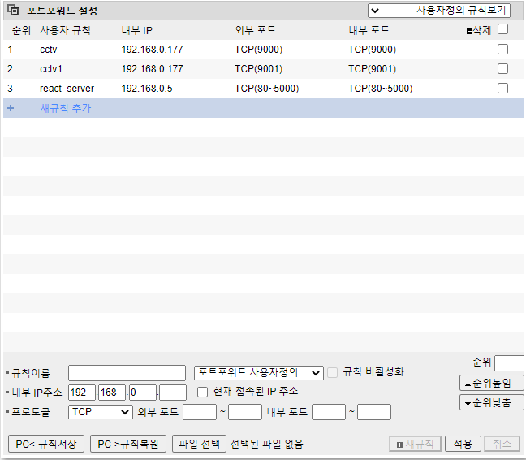
로컬 서버 구축
Port Forwarding
NAT/라우터 관리 -> 포트 포워드(Port Forward) 설정

Slide 5
로컬 서버 구축
DDNS (Dynamic Domain Name System)
DDNS, Dynamic DNS 또는 DynDNS(동적 DNS)는 실시간으로 DNS를 갱신하는 방식이다.
주로 도메인의 IP가 유동적인 경우 사용된다. ip가 바뀌어도 ddns로 설정한 도메인 값은 변하지 않기 때문에 용이하게 접속가능하다.

Slide 6
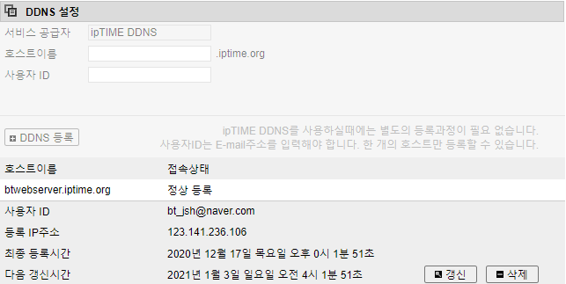
로컬 서버 구축
DDNS 설정
특수 기능 -> DDNS 설정
http://btinc.iptime.org/

